Slide 1

MCX
The Explorer
Lean Startup Team
EMIT INTERN 2019
Notes:
good morning i’m come from MCX tem

Slide 2

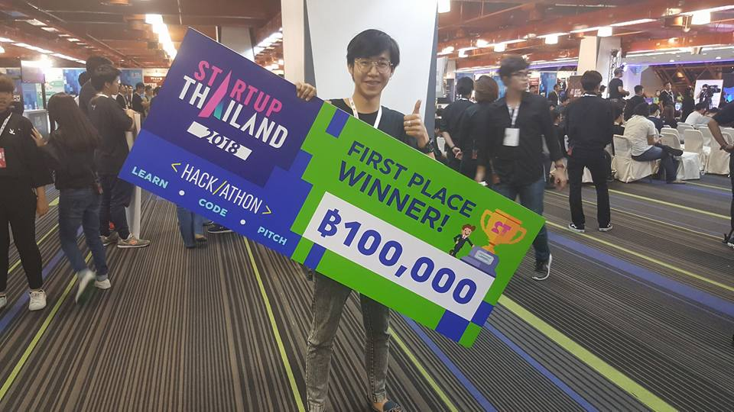
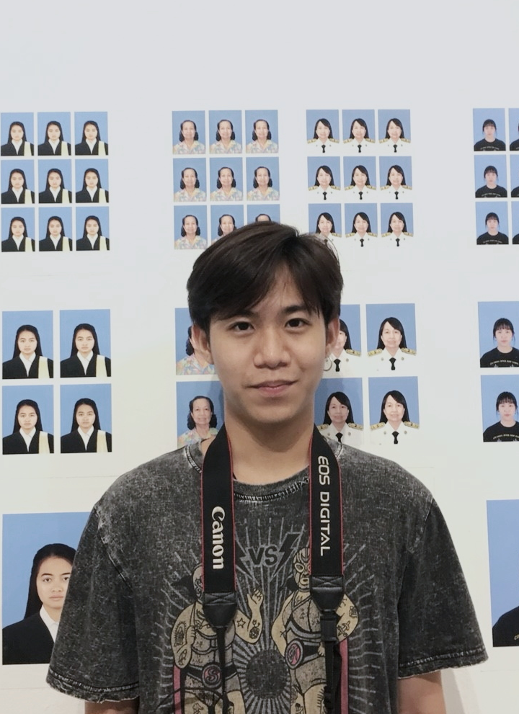

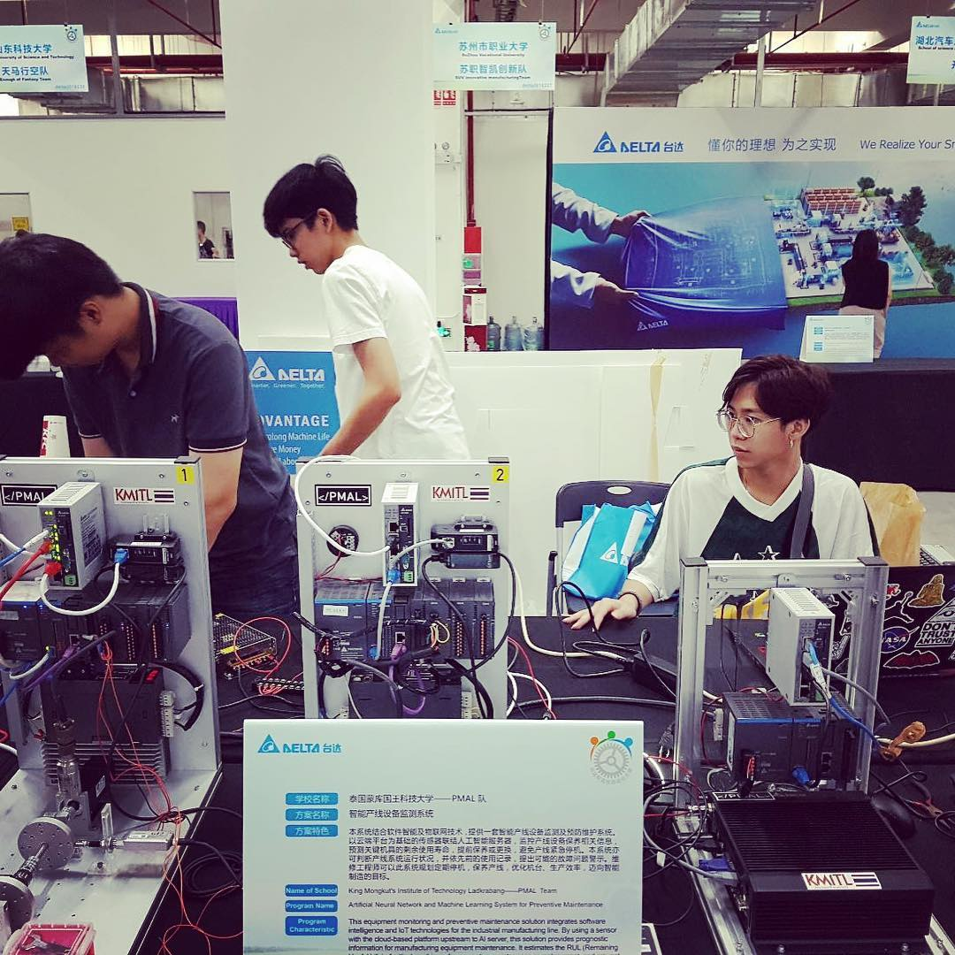
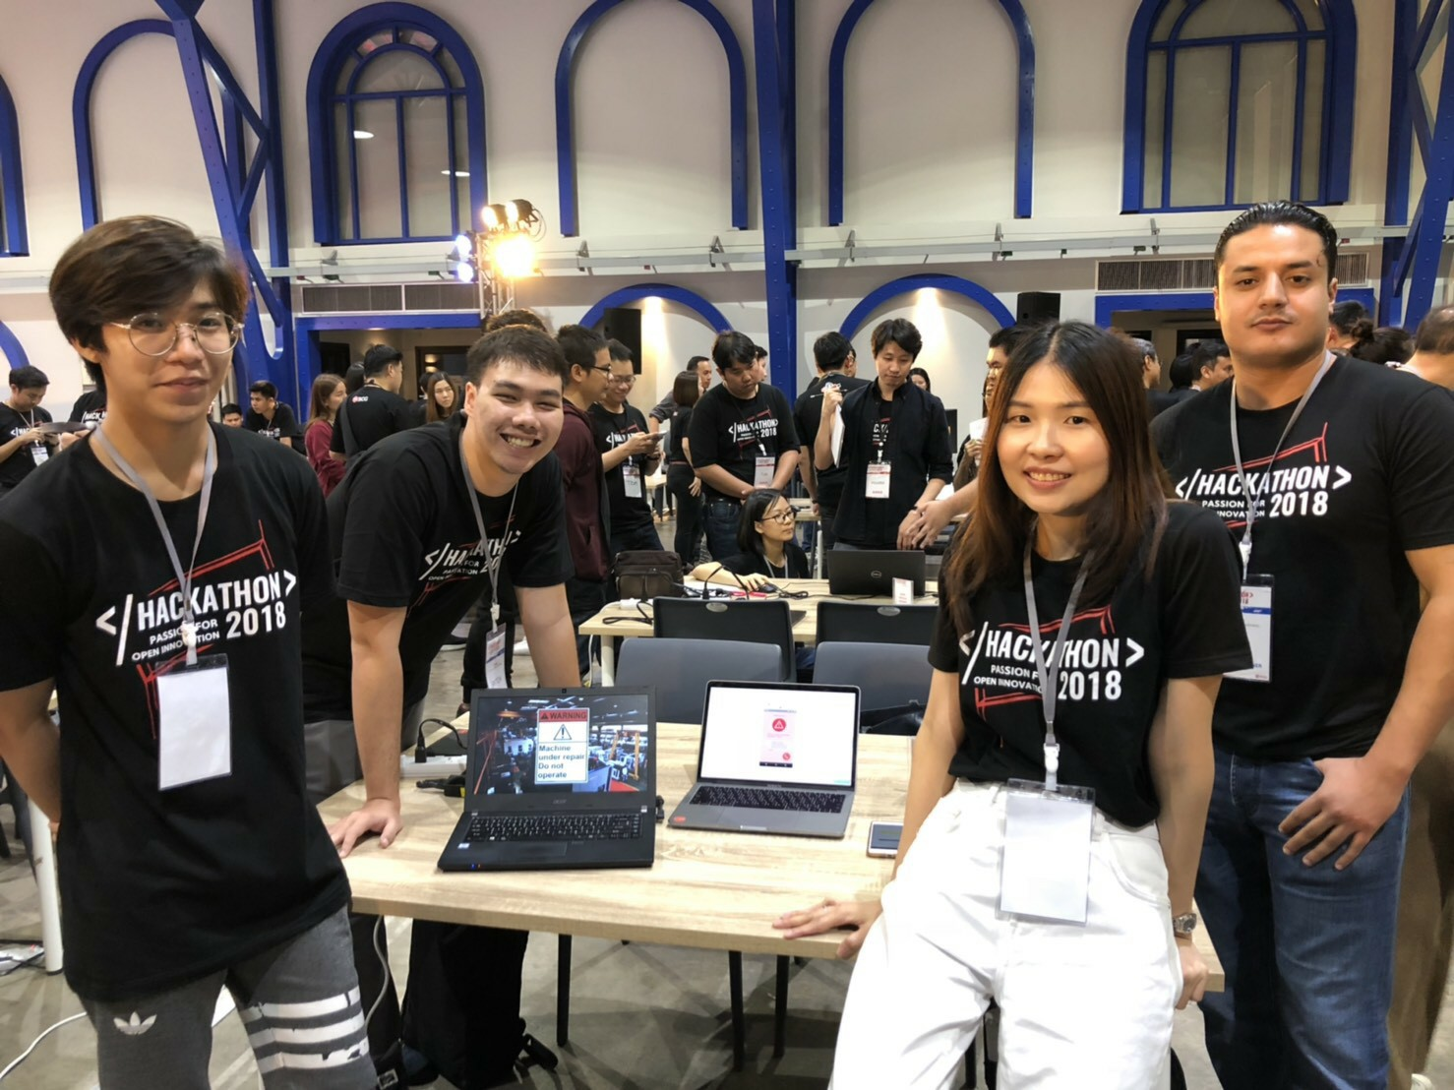
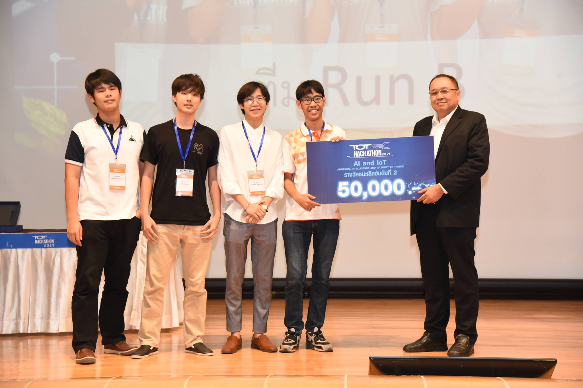
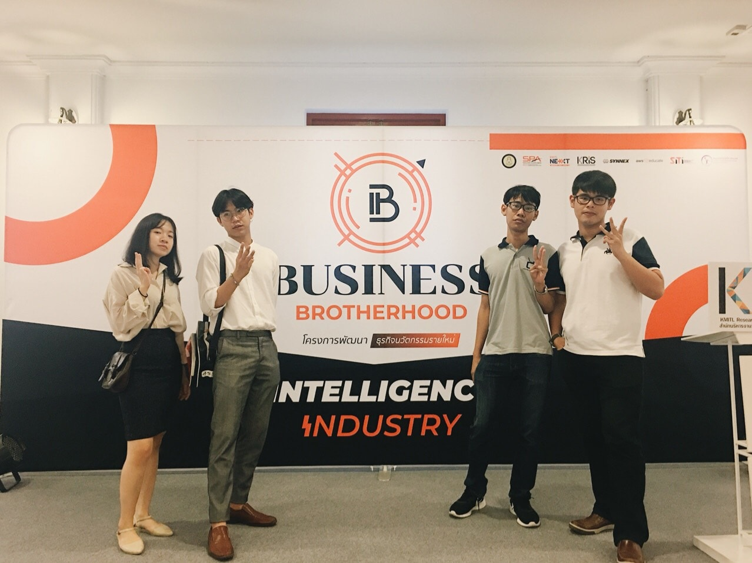
?
LEON
Notes:
ถึงเราจะผ่านอะไรมาเยอะ แต่เราก็ยังไม่เป็นน้ำเต็มแก้ว เรายังพร้อมที่จะเรียนรู้อะไรอยู่เสมอ

Slide 3

TOPICS
What do I do? ✓
What have I learn?
What would I do differently?
Why am I important in the team?
Notes:
maybe not

Slide 4
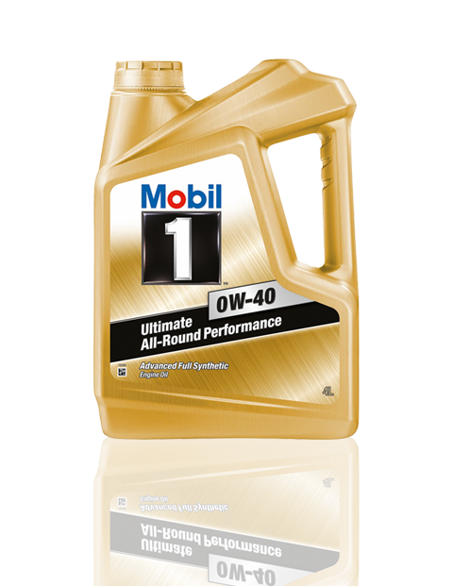

WHAT DO I DO IN MCX TEAM
MOBIL LUBES
INNOVATION EVANGELIST
Finding and testing solutions for increase lubes sale
Be innovation evangelist and organize innovation mindset event
Notes:
what do I do
What have I learn
What would I do differently
Why im important in the team
ถ้ามีเวลาต่อ เราจะทำอะไร

Slide 5


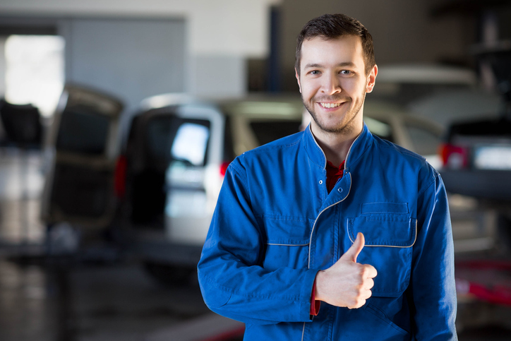



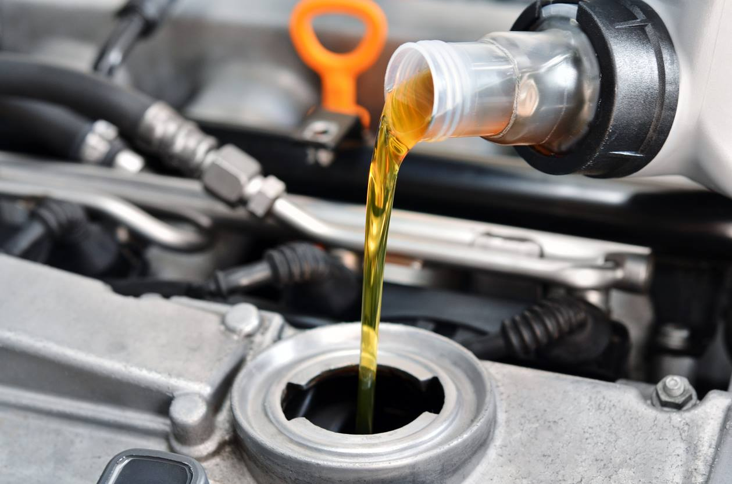


MOBIL LUBES
OBJECTIVE
- Increase lubes sale
- Gain Information directly
SOLUTION
Call-ordinator
Notes:
First we don’t care about the pain points but at the end we have to care about the painpoint
อยากให้พูดว่าตอนแรกเรา focus ผิดจุด
Call – Ordinator is on-site solutions that
will send technician from independent
workshops (IWs) to fix customer car problems

Slide 6





What is Call-ordinator
Send request
Mapping
Call-ordinator : Line@
Send technician
IWs
Notes:
First we don’t care about the pain points but at the end we have to care about the painpoint
อยากให้พูดว่าตอนแรกเรา focus ผิดจุด

Slide 7
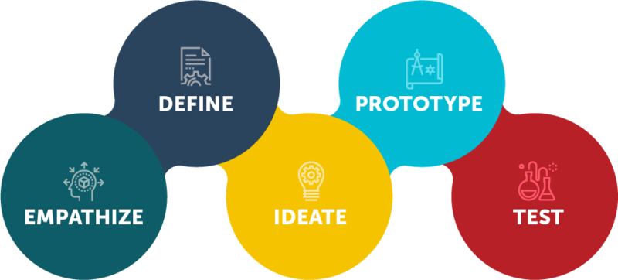
FRAMEWORK
Notes:
First we don’t care about the pain points but at the end we have to care about the painpoint
อยากให้พูดว่าตอนแรกเรา focus ผิดจุด

Slide 8



Deep in details
Call-ordinator
Can answers business needs
How many processes
should there be?
At first,
which platform should be
Find out how to test ideas
at the cheapest cost.
Notes:
why we should to do call ordinator

Slide 9


Customer journey
Pre-service
Service requested
1
2
3
4
He has added Line@ of Call-ordinator service
He found that his car makes strange noises while he drives throughout the day
He contacts Call-ordinator via Line@ and asks for car service
He sends car’s condition, location, and his availability (date and time)
Poom,
Coporate employee
Service received
9
8
7
6
5
A mechanic arrives and fixes the car
He waits for the mechanic to come at the date/time he requested
He chooses and confirms the option
He receives a list of options of IWs that suit to his criteria (types of workshops, location, availability)
He receives a message saying his request has been submitted and is asked to wait
Post-service
10
11
12
If needed, the car is sent to the workshop for further repair
The car is fixed and in well condition. He pays the bill.
He gives review/ feedback to the IW

Slide 10

Customer journey – IW
Pre-service
Service request received
1
2
3
IW has registered for Call-ordinator and is on standing-by for
IW receives request from Call-ordinator (via phone call or Line@). The request consists of car condition, location, and customer’s preferred date/time.
IW accepts the request and wait for confirmation
Noi
IW owner
Service delivered
7
6
5
4
The car is fixed and in well condition. He then returns to the workshop
If needed, the car is sent to the workshop for further repair
IW sends mechanic to customer’s location
IW receives the confirmation

Slide 11
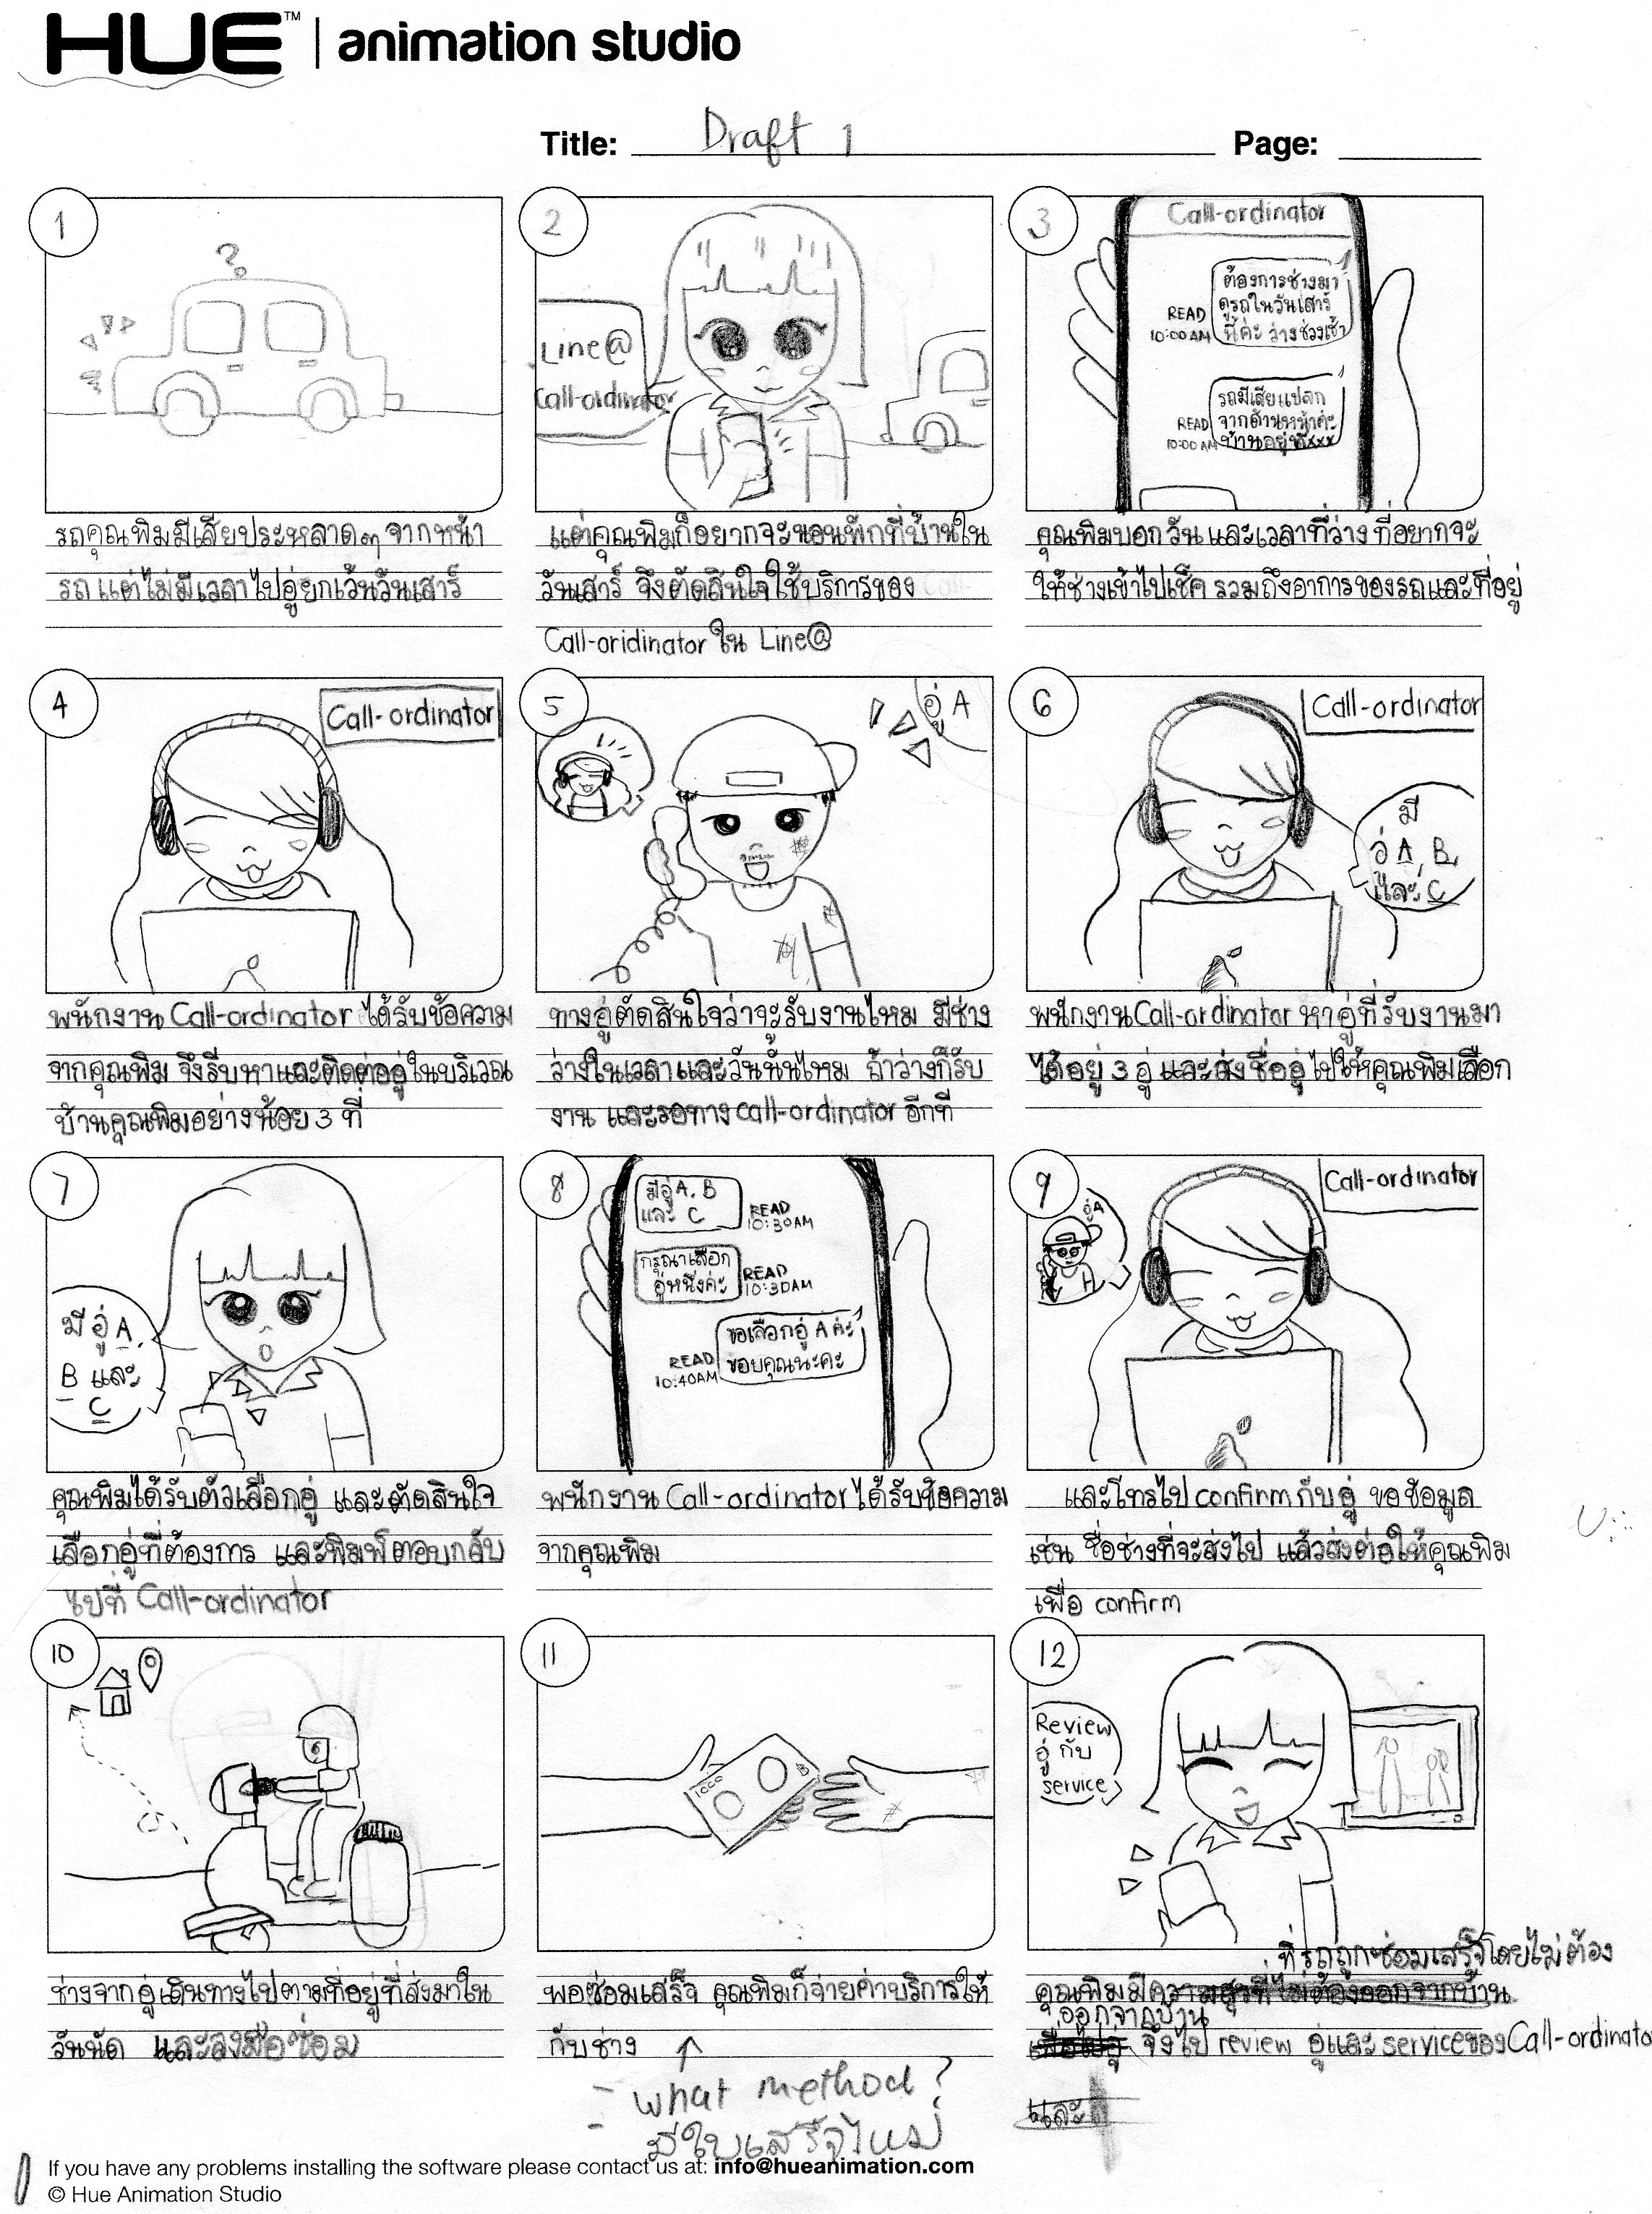



Notes:
First we don’t care about the pain points but at the end we have to care about the painpoint
อยากให้พูดว่าตอนแรกเรา focus ผิดจุด

Slide 12
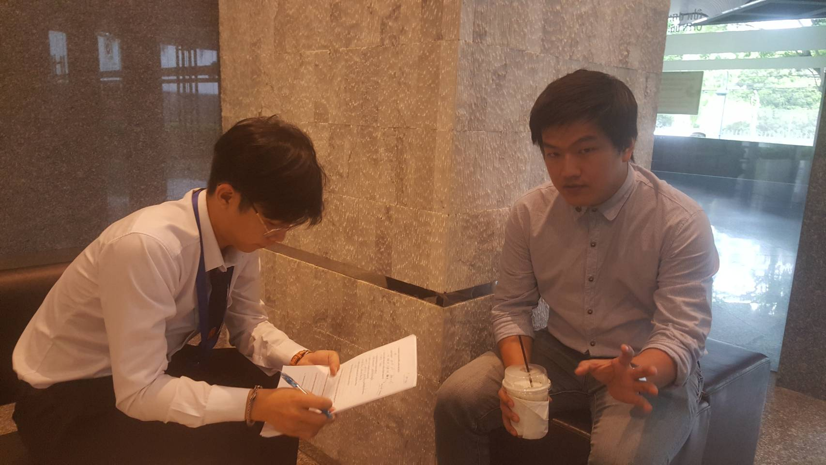
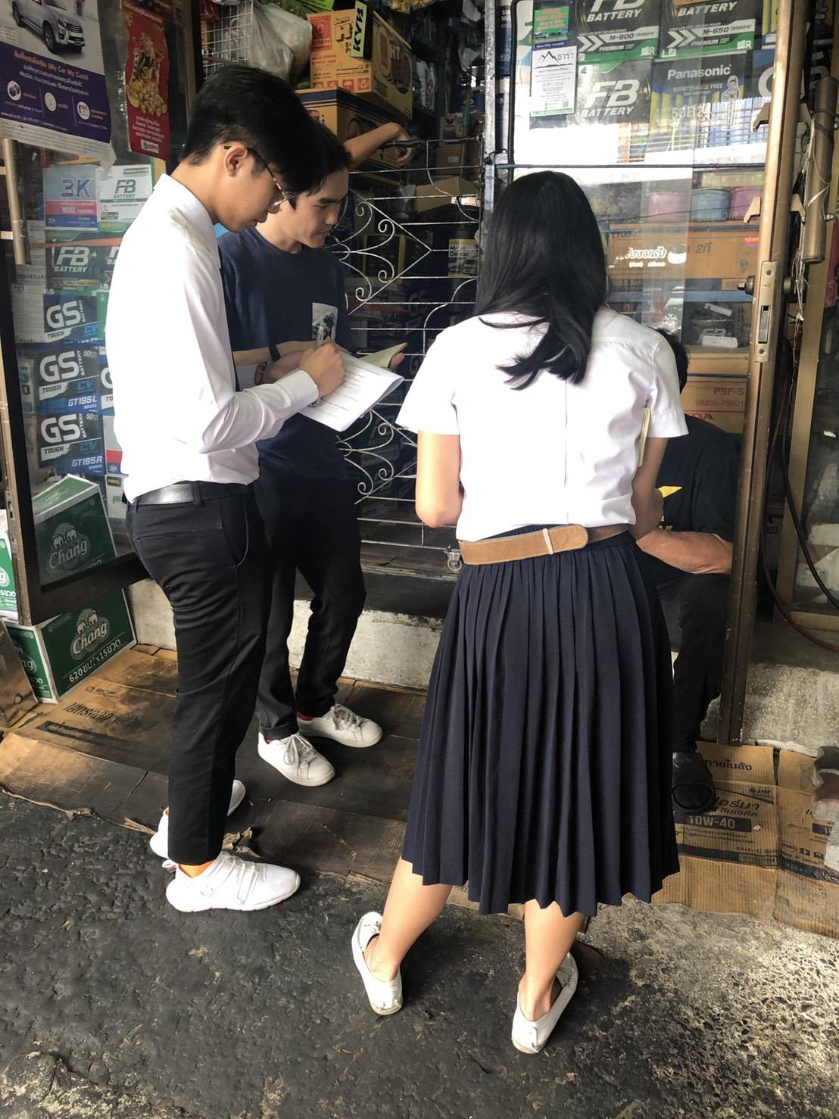
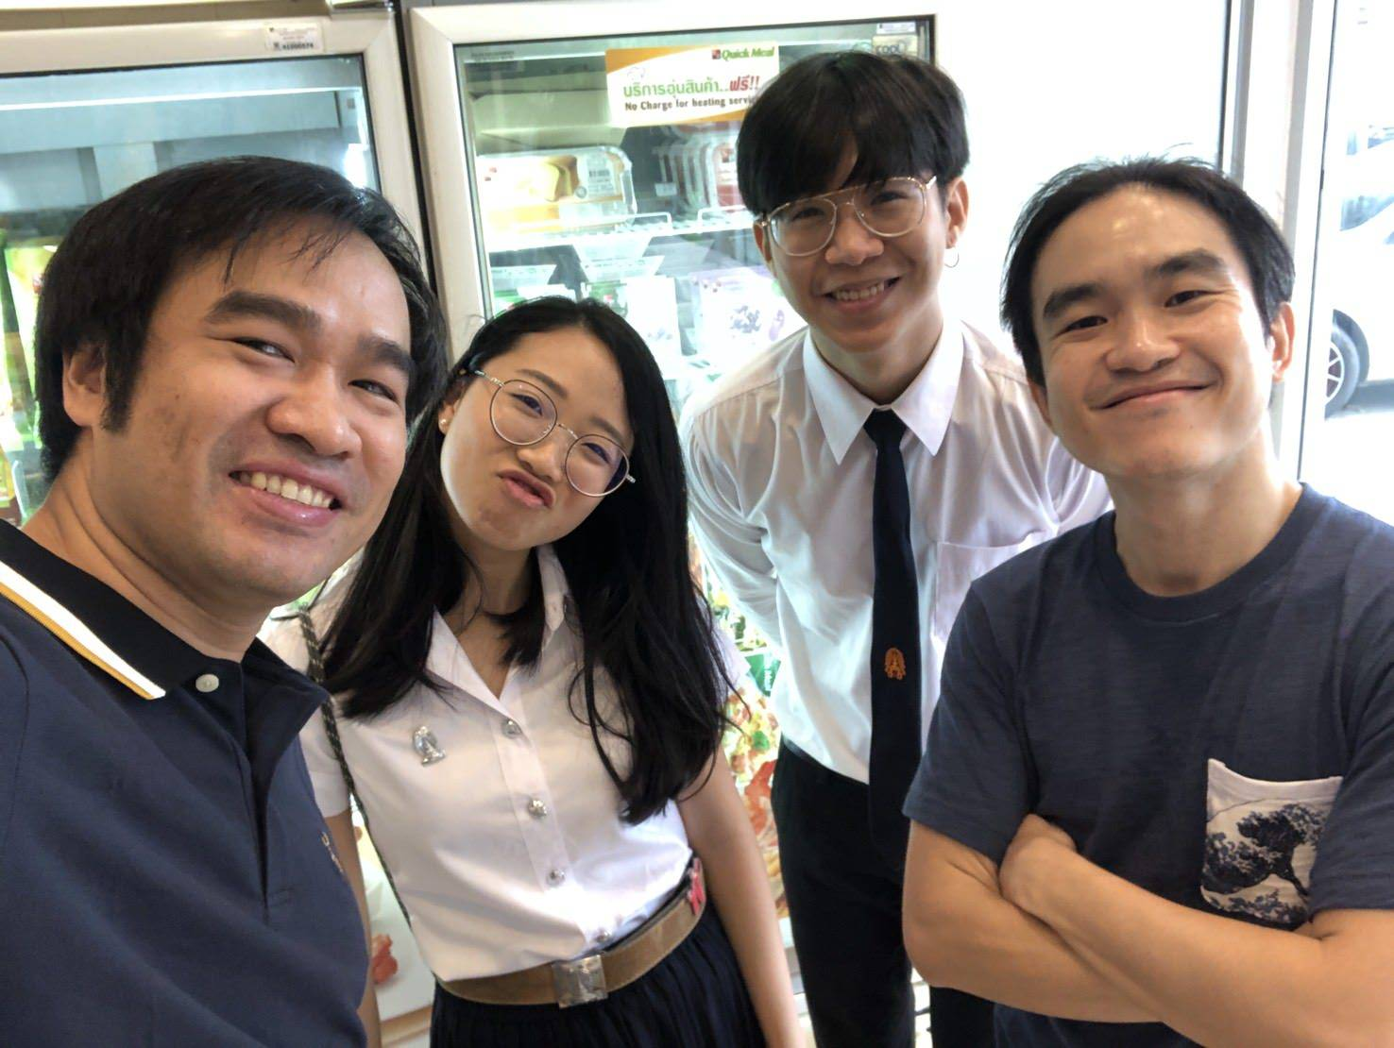


We go out and test with real customers.
Notes:
First we don’t care about the pain points but at the end we have to care about the painpoint
อยากให้พูดว่าตอนแรกเรา focus ผิดจุด

Slide 13
WHAT DO I DO IN MCX TEAM
MOBIL LUBES
INNOVATION EVANGELIST
Finding and testing solutions for increase lubes sale
Be innovation evangelist and organize innovation mindset event
Notes:
พูดเรื่อง innovation evan ด้วย

Slide 14


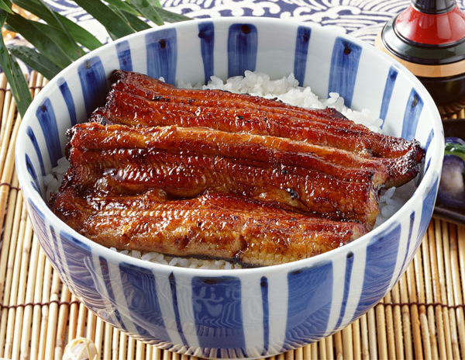
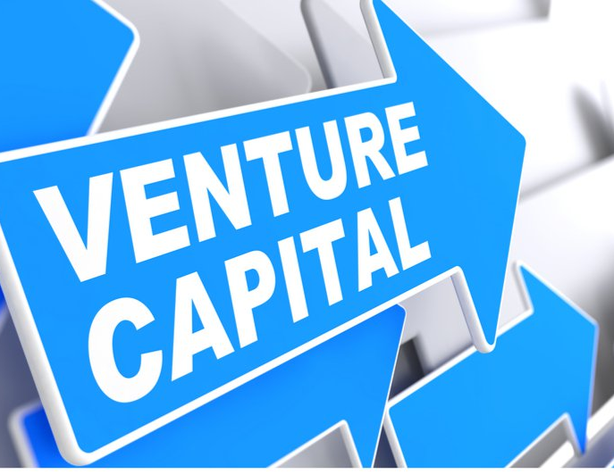

Planning and ideate idea about what should have in Unagi Tank event
and set competitor’s mindset to be MCX mindset about don’t focus on core technology
but on what’s user really want and Innovation is not only new technology but it is invention + value
INNOVATION EVANGELIST
WHAT DO I DO
“Unagi Tank”
Planning
Organizing
Notes:
อารมประมาณ let me explain about this menu ooph!! This project

Slide 15


Planning and ideate idea about what should have in Unagi Tank event
and set competitor’s mindset to be MCX mindset about don’t focus on core technology
but on what’s user really want and Innovation is not only new technology but it is invention + value
INNOVATION EVANGELIST
OBJECTIVE
"If you want to test something,
it doesn't have to rely on costs."
TEST & LEARN
Notes:
Create a plan and concepts for creating innovation event that has objectives.
About wanting to publish test & learn mindset to ExxonMobil employees
It is about

Slide 16
TOPICS
What do I do?
What have I learn? ✓
What would I do differently?
Why I’m important in the team?
Notes:
maybe not

Slide 17
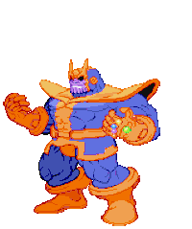
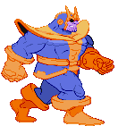
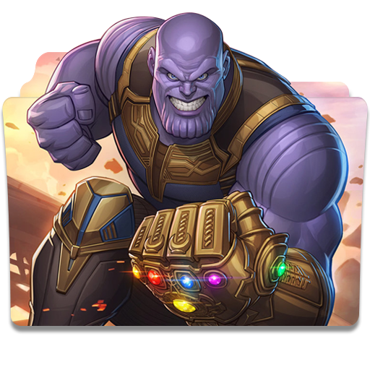




What have I learn from MCX
NEW KNOWLEDGE
ORGANIZATIONAL CULTURE
SUCCESS
TEAMWORK
FAILURE
Notes:
Slide นี้ งง เพราะมันไม่สื่อมากกว่า คนงงว่าเราทำ slide ผิด
แล้วก็ยังเล่นใหญ่ไม่พอ
เราต้องกล้าเล่นกับ audience
เราเรียง slide ดีแล้ว
เวลายังเร็วไป
แล้วก็ยังไม่ได้ set state, engage กับคนฟังเลย คนฟังยังไม่ค่อยอินกับเราเลย
เราต้องกล้าเล่นใหญ่ ”oh you thought I just miss take alright?.But I just kidding” เราไม่เซ็ต state เราต้อง engage คนตั้งแต่เริ่มต้นเลย
เรามีมุก 2 อัน พี่เล็กแนะนำว่าเราต้องเลือกแค่มุกเดียวเพื่อให้โอกาส แนะนำให้ใช้ Teletubbies ส่วนพี่เล็กแนะนำให้ใช้แค่ทีมก็พอแล้ว ไม่จำเป็นต้องมี tony ก็ได้
พี่กอนแนะนำให้เพิ่มตอนต้นเรื่อง avenger team เข้าไปด้วยจะได้รึเปล่า? เปรียบเทียบตัวเองเป็น Iron man ? อาจจะใหญ่เกินไป
รู้สึกว่าเนื้อหาดี แต่ sequence ยังไม่ engage
พี่เล็กถามว่า เราใส่ sharkTank เข้าไปทำไม แล้วเอาออกได้มั้ย? Up to you นะ พี่ว่าเฉยๆ ยังไงก็ได้ sequenceing แล้วแต่เรา comfortable with
Lubes คำถามแรกเลยคือ in the first place why we all come up with call Ordinator
ก็หาวิธีการตอบที่ดีกว่า how can that be a bad things ถ้าเรา Focus on Business need มันไม่ดียังไง
พี่กวง – พอเราแตะ new things มันก็จะไม่ใช้ design ability จริงๆรึเปล่า แต่พอเราทำสิ่งที่คนอื่นทำมาแล้ว เราก็ไม่อยากจะไปทำ
We though it was, and then we test ,but we fail very quickly อยากให้ดูว่าเราทำแล้ว fail เร็วมากเลยเห็นว่ามันช้า
Unagi Tankเร็วเกินไป
ดูไม่มี impact ปลาไหลก็พูดถึงช้าและ delay
แล้วก็ดูเหมือนมันไม่มี pause
พี่เล็กบอกว่าจะเป็นว่าต้องมี unagi tank มั้ย แล้วมัน plug-in ตรงไหน
เราควร position แล้วโยง what have I learn อันสุดท้ายคือ unagi เรา build team culture ในทีมแล้ว เราจะ explain เข้าทีมอื่น และเข้า enculture อื่นได้ยังไง
ส่วน Organize culture Tract น่าจะถาม เพราะถ้าเราแตะแล้วไม่อธิบาย เค้ามักจะถาม
คุณ jeremy มักจะถามแน่ๆ
Customer Journey อยากให้พูดว่าแบบมัน very complex, I’m sure you don’t wanna sit down hand, listen to me
อยากให้กด slide ช้าลง
บางทีอาจจะจำได้แค่ thanos กับ Iron man แค่นั้นเอง
why is it good thing about know our org culture
so I know about how to work in dif func so I can group they and can become dream team (work together)

Slide 18

What have I learn from MCX
NEW KNOWLEDGE
ORGANIZATIONAL CULTURE
SUCCESS
TEAMWORK
FAILURE
Notes:
Slide นี้ งง เพราะมันไม่สื่อมากกว่า คนงงว่าเราทำ slide ผิด
แล้วก็ยังเล่นใหญ่ไม่พอ
เราต้องกล้าเล่นกับ audience
เราเรียง slide ดีแล้ว
เวลายังเร็วไป
แล้วก็ยังไม่ได้ set state, engage กับคนฟังเลย คนฟังยังไม่ค่อยอินกับเราเลย
เราต้องกล้าเล่นใหญ่ ”oh you thought I just miss take alright?.But I just kidding” เราไม่เซ็ต state เราต้อง engage คนตั้งแต่เริ่มต้นเลย
เรามีมุก 2 อัน พี่เล็กแนะนำว่าเราต้องเลือกแค่มุกเดียวเพื่อให้โอกาส แนะนำให้ใช้ Teletubbies ส่วนพี่เล็กแนะนำให้ใช้แค่ทีมก็พอแล้ว ไม่จำเป็นต้องมี tony ก็ได้
พี่กอนแนะนำให้เพิ่มตอนต้นเรื่อง avenger team เข้าไปด้วยจะได้รึเปล่า? เปรียบเทียบตัวเองเป็น Iron man ? อาจจะใหญ่เกินไป
รู้สึกว่าเนื้อหาดี แต่ sequence ยังไม่ engage
พี่เล็กถามว่า เราใส่ sharkTank เข้าไปทำไม แล้วเอาออกได้มั้ย? Up to you นะ พี่ว่าเฉยๆ ยังไงก็ได้ sequenceing แล้วแต่เรา comfortable with
Lubes คำถามแรกเลยคือ in the first place why we all come up with call Ordinator
ก็หาวิธีการตอบที่ดีกว่า how can that be a bad things ถ้าเรา Focus on Business need มันไม่ดียังไง
พี่กวง – พอเราแตะ new things มันก็จะไม่ใช้ design ability จริงๆรึเปล่า แต่พอเราทำสิ่งที่คนอื่นทำมาแล้ว เราก็ไม่อยากจะไปทำ
We though it was, and then we test ,but we fail very quickly อยากให้ดูว่าเราทำแล้ว fail เร็วมากเลยเห็นว่ามันช้า
Unagi Tankเร็วเกินไป
ดูไม่มี impact ปลาไหลก็พูดถึงช้าและ delay
แล้วก็ดูเหมือนมันไม่มี pause
พี่เล็กบอกว่าจะเป็นว่าต้องมี unagi tank มั้ย แล้วมัน plug-in ตรงไหน
เราควร position แล้วโยง what have I learn อันสุดท้ายคือ unagi เรา build team culture ในทีมแล้ว เราจะ explain เข้าทีมอื่น และเข้า enculture อื่นได้ยังไง
ส่วน Organize culture Tract น่าจะถาม เพราะถ้าเราแตะแล้วไม่อธิบาย เค้ามักจะถาม
คุณ jeremy มักจะถามแน่ๆ
Customer Journey อยากให้พูดว่าแบบมัน very complex, I’m sure you don’t wanna sit down hand, listen to me
อยากให้กด slide ช้าลง
บางทีอาจจะจำได้แค่ thanos กับ Iron man แค่นั้นเอง

Slide 19
What have I learn from MCX
NEW KNOWLEDGE
ORGANIZATIONAL CULTURE
SUCCESS
TEAMWORK
FAILURE
Notes:
I think thanos os trying to tell me it not a convinence idea to do
let see why he want to tell it not success…..

Slide 20
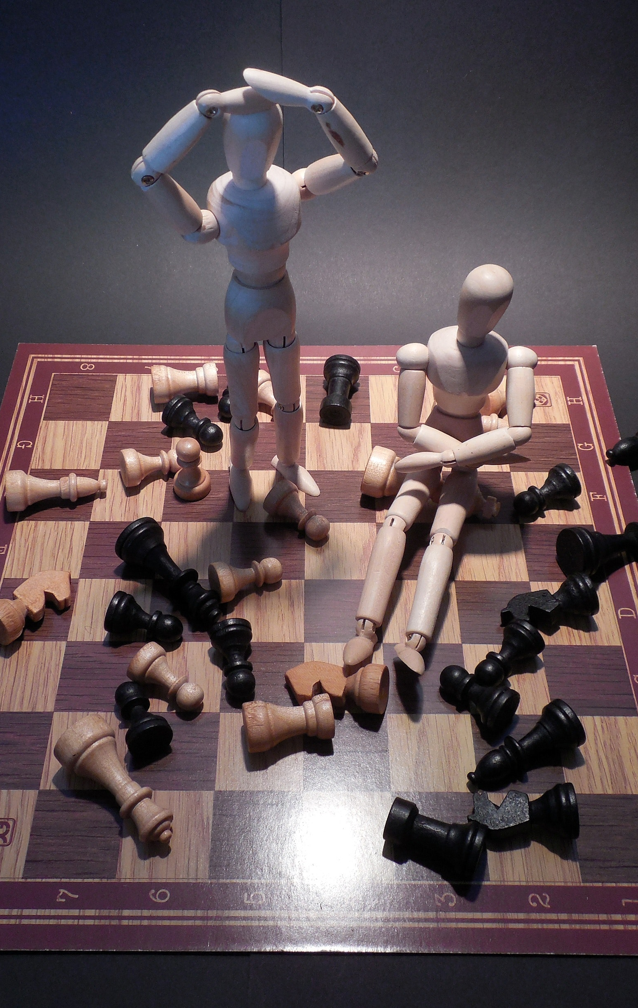
The failure: Deep in detail
What have gone wrong?
Solutions do not respond to our customers needs
Why?
Wrong focus point
What should we do next?
Notes:
อยากให้ขยายความว่า fail ว่า มันไม่ respond to customer needs ยังไง อยากให้ขยายความว่าเราคุยกับช่างแล้วนะ บลาๆๆๆ อธิบาย flow นิดนึงว่ามัน fail เพราะอะไร
Move on
and take all feedback to make it better <3

Slide 21
Call-ordinator
Can answers business needs
But it can’t answers customer needs
Notes:
First we don’t care about the pain points but at the end we have to care about the painpoint
อยากให้พูดว่าตอนแรกเรา focus ผิดจุด

Slide 22
The failure: Deep in detail
What have gone wrong?
Solutions do not respond to our customers needs
Why?
Wrong focus point & we want to learn
What should we do next?
Try again <3
Notes:
อยากให้ขยายความว่า fail ว่า มันไม่ respond to customer needs ยังไง อยากให้ขยายความว่าเราคุยกับช่างแล้วนะ บลาๆๆๆ อธิบาย flow นิดนึงว่ามัน fail เพราะอะไร
Move on
and take all feedback to make it better <3

Slide 23
EXPERIMENT
LEARN TO FAIL
FAIL FAST MOVE FAST
NORMAL TO FAIL
Notes:
Fail fast เราลอง descript ว่าทำไมถึง fail fast ออกไป observ 2 รอบแล้ว fail เลย
อยากให้ descript fail fast

Slide 24

What have I learn from MCX
NEW KNOWLEDGE
ORGANIZATIONAL CULTURE
FAILURE
EXPERIMENT
TEAMWORK

Slide 25
TOPICS
What do I do?
What have I learn?
What would I do differently ✓
Why I’m important in the team?
Notes:
maybe not

Slide 26
FRAMEWORK
Notes:
First we don’t care about the pain points but at the end we have to care about the painpoint
อยากให้พูดว่าตอนแรกเรา focus ผิดจุด

Slide 27
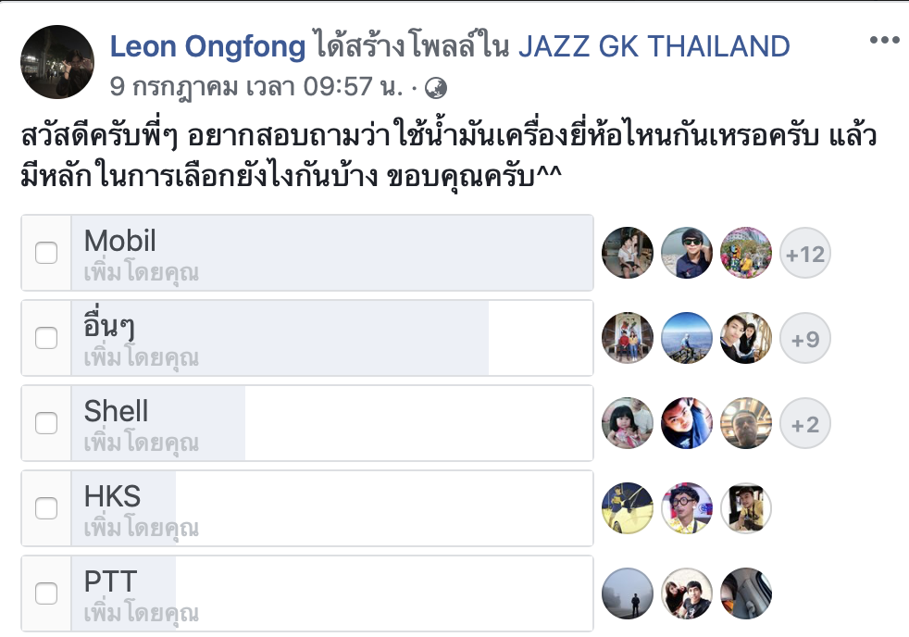
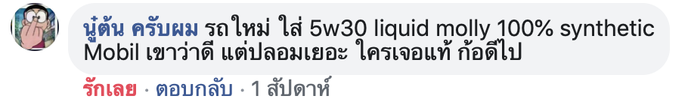
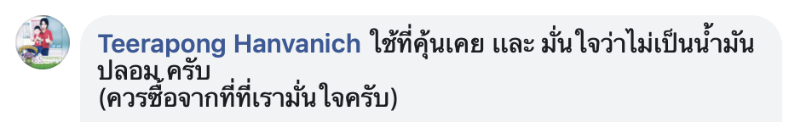
FINDING DIFFERENT PAIN POINTS
Notes:
First we don’t care about the pain points but at the end we have to care about the painpoint
อยากให้พูดว่าตอนแรกเรา focus ผิดจุด

Slide 28
TOPICS
What do I do?
What have I learn?
What would I do differently?
Why I’m important in the team? ✓
Notes:
maybe not

Slide 29


Questioning Man
with
Different perspectives
Notes:
Find a new solution that no one has done before and can respond to our customers.

Slide 30
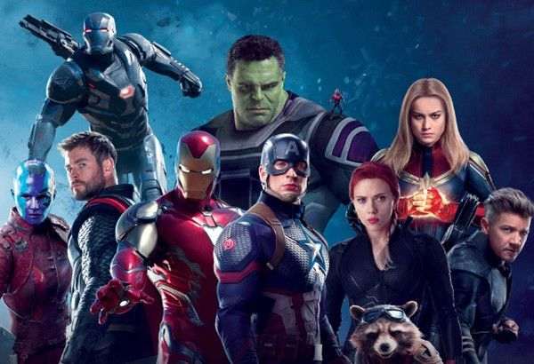
TOPICS
What do I do?
What have I learn?
What would I do differently?
Why I’m important in the team? ✓
Notes:
maybe not

Slide 31
THANK YOU
Notes:
maybe not

